Slide 1
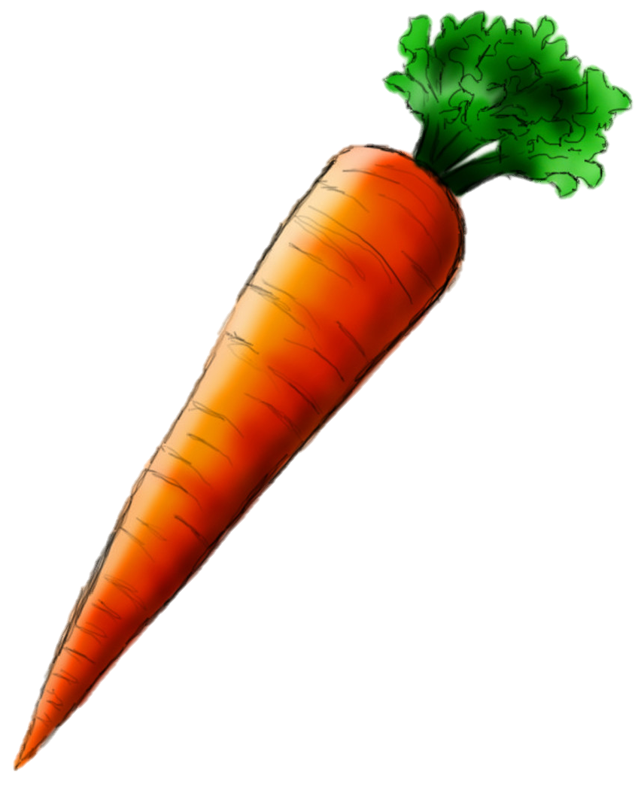
Rivnar gularøtur
niður í mínar føtur
Bótarsúpan, nakað sølt,
fer upp í mín runda skølt
:/: løgið kann tað vera :/:

Slide 2
Mjólkin fer í tarmar,
bollarnir í armar,
havragrýn við sukri á
havi eg í stórutá
:/: soleiðis kann tað ganga :/

Slide 3
Knettið fer í langan,
rognini í rangan,
her á nalvan ein rosin’
veittrar til sín lítla vin
:/: okkurt skal hon gera :/:

